Slide 1

Covid 19 – Data Warehouse
Análise do local com maior quantidade de infectados
Carlos Rafael da Costa
Luan Francisco

Slide 2

Cenário do fato
Sabemos que muitas pessoas no Brasil foram infectadas pelo vírus do corona, mas talvez muita gente não saiba qual locais houveram mais infecções. Diante disso criamos uma tabela fato que mostra ordenadamente pela total de casos confirmados em determinada cidade, junto com o estado, a data inicial que começou, a data final do último resultado coletado, além dos totais de mortes e a média dos casos confirmados por 100 mil habitantes

Slide 3

Obtenção dos dados
Dados obtidos publicamente pelo site Brasil.io
Caso completos com um arquivo CSV que posteriormente importado ao SSMS
https://brasil.io/dataset/covid19/files/

Slide 4
Ferramentas utilizadas
Microsoft SQL Server Management Studio 2019
Power BI

Slide 5
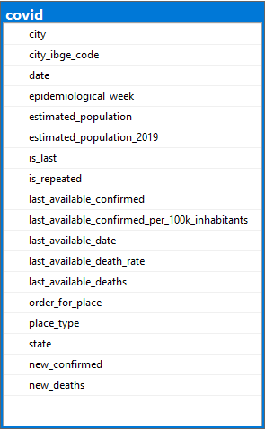

Modelo Relacional OLTP
Dados brutos convertidos em uma tabela no banco de dados

Slide 6
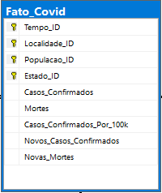
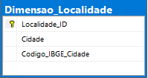
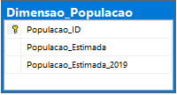
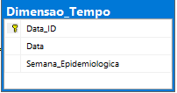

Diagramas Data Warehouse

Slide 7
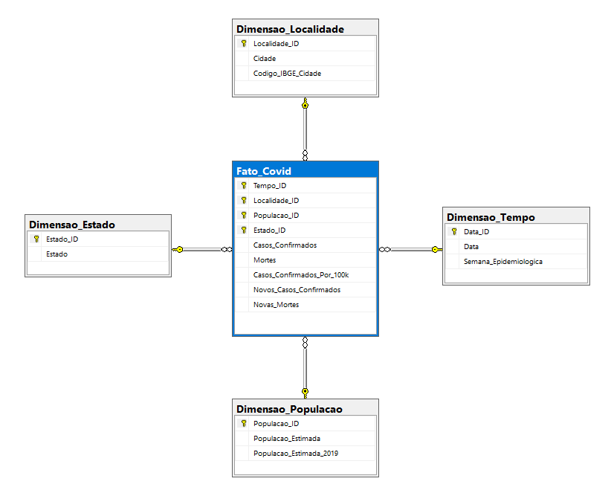
Star Schema

Slide 8
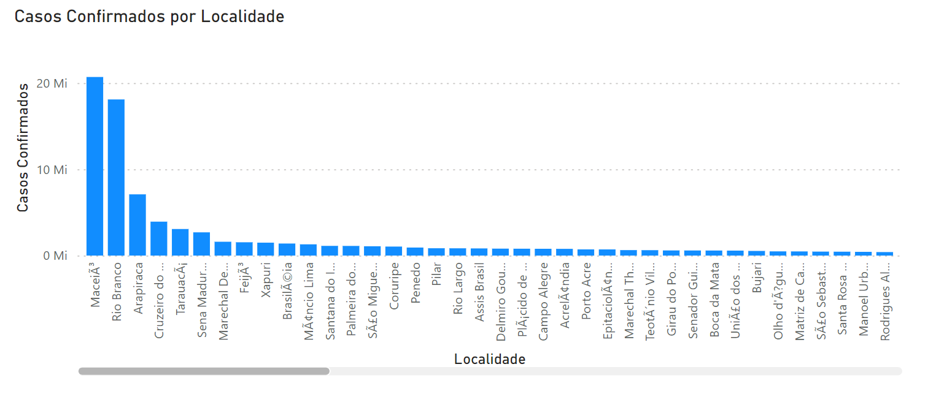
Gráfico Power BI

Slide 9
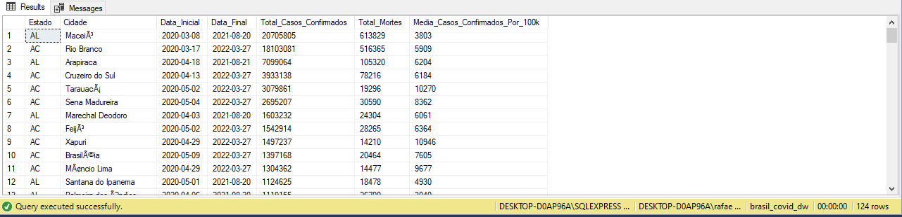
Consulta feita no SSMS

Slide 10

Desenvolvimento das consultas SQL
Para ver as consultas, documentos e scripts gerados, acesse o repositório no GitHub
https://github.com/rrafaelc/DW-Covid19

Slide 11

FIM

